Slide 1
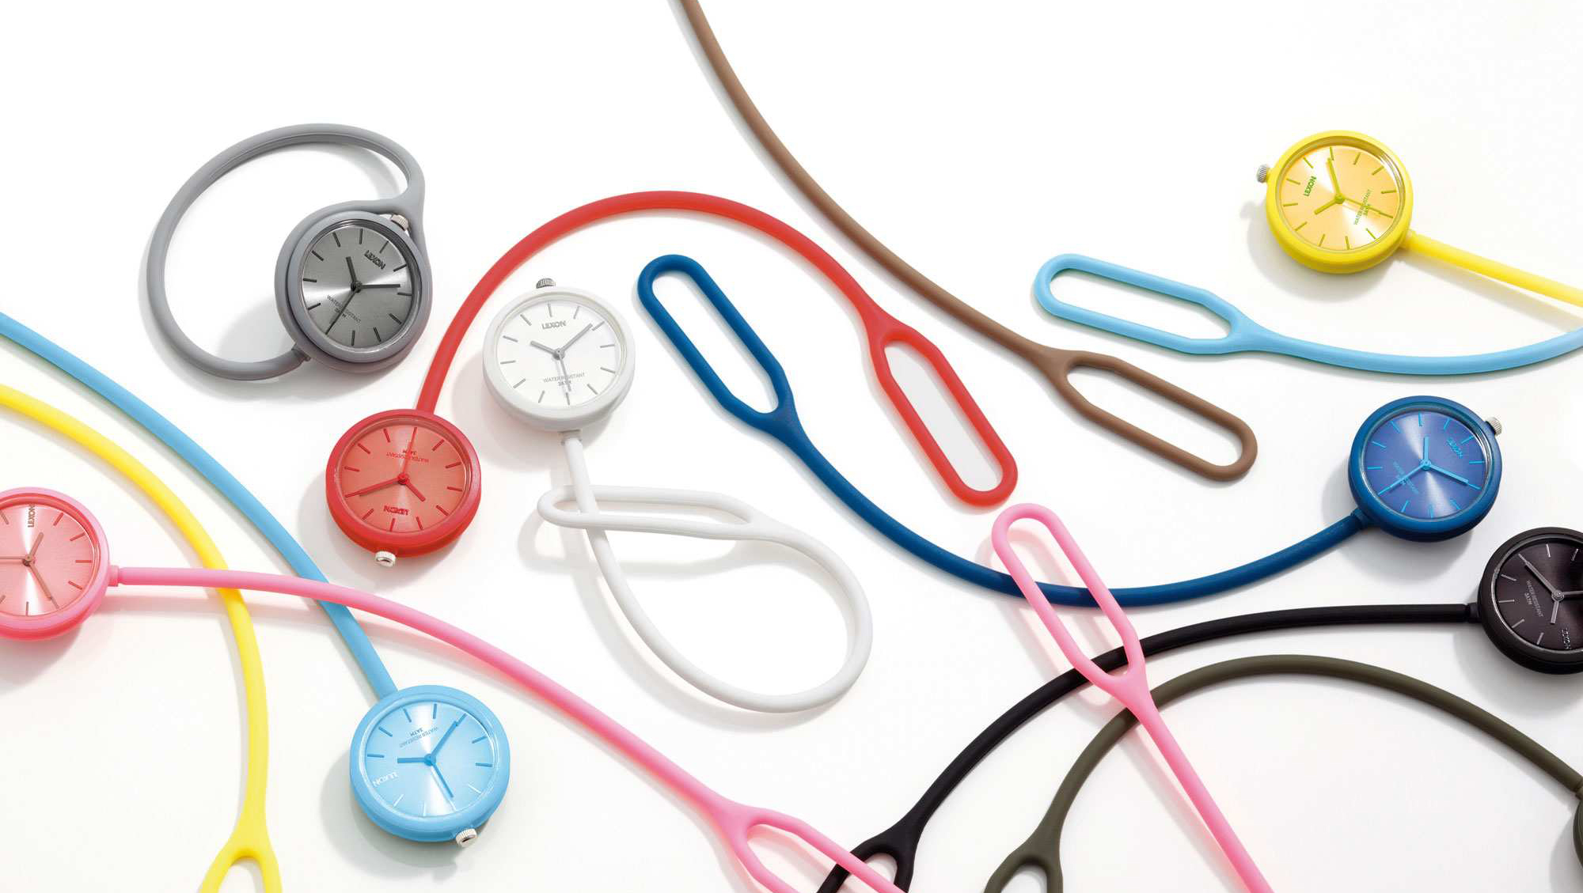
产品色彩的运用与搭配

Slide 2
颜色，材质，表面触感是人们对产品的最直接感知
当一种材料被选择与组合时，设计师需要考虑的不单单是材料本身，还应该包括这个材料可搭配怎样的表面处理、呈现怎样的色泽

Slide 3
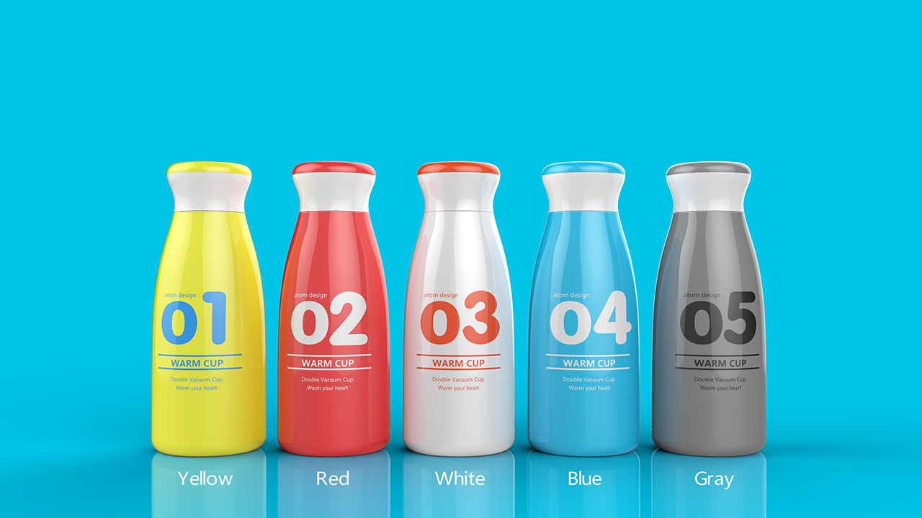
彩色的产品通常更容易从同类产品中脱颖而出

Slide 4
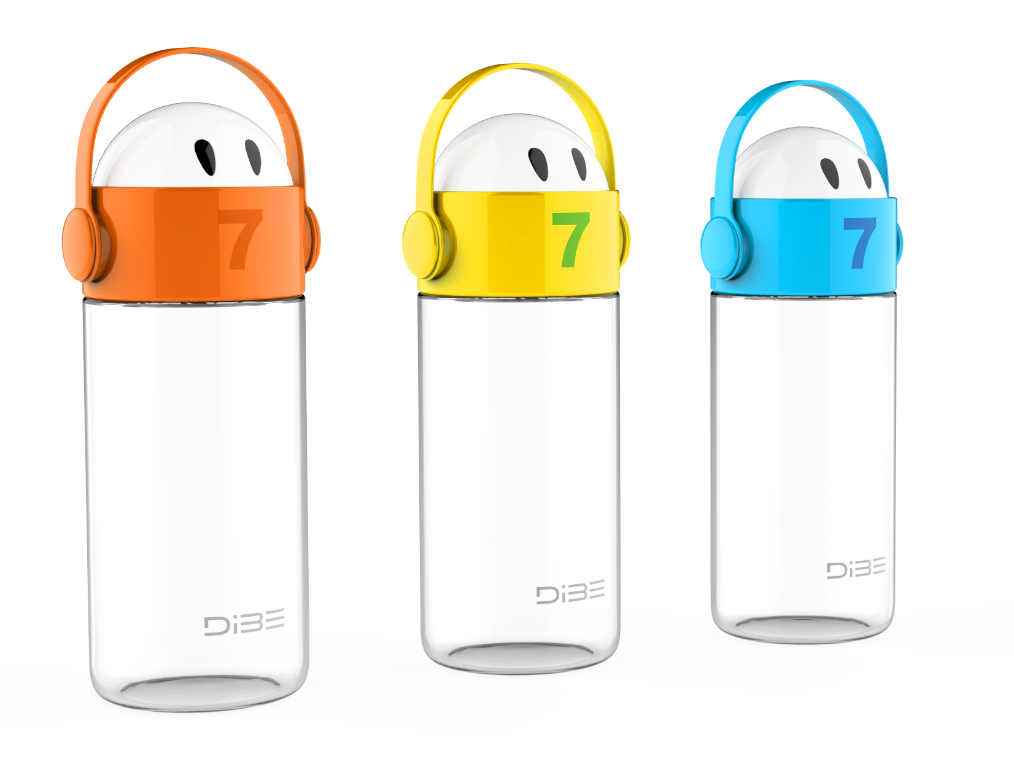
颜色对产品品质的影响

Slide 5
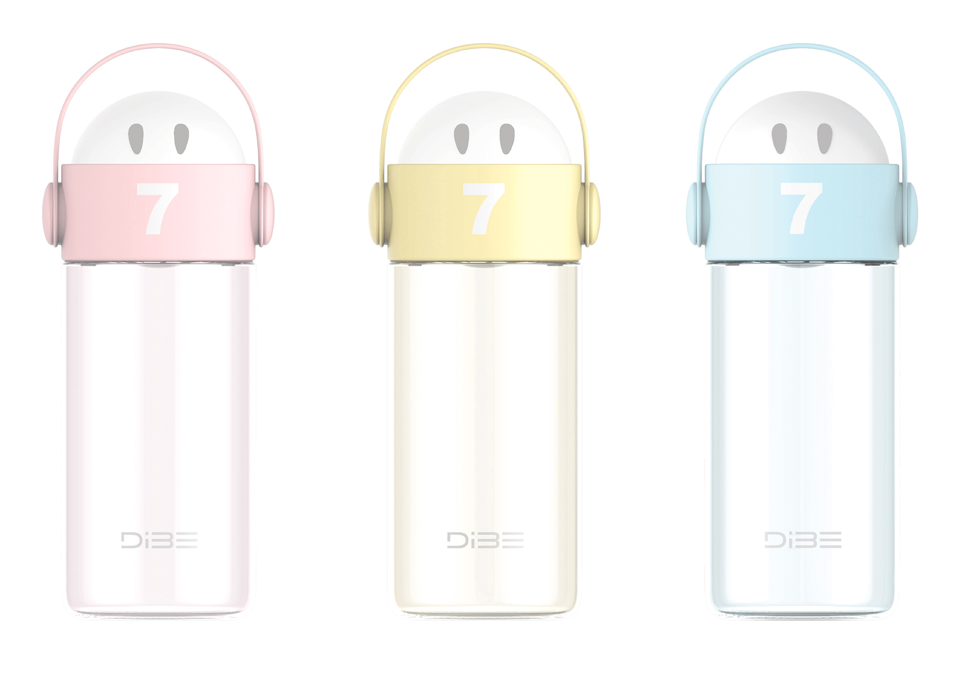
颜色对产品品质的影响

Slide 6
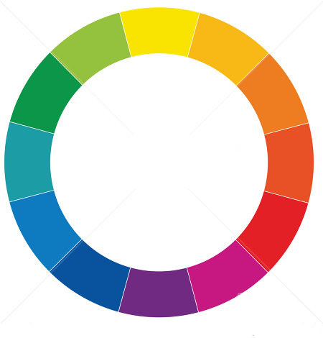
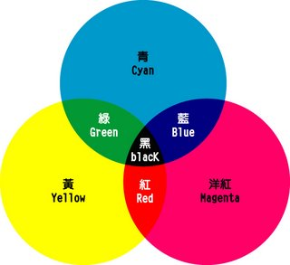
色彩三原色

Slide 7
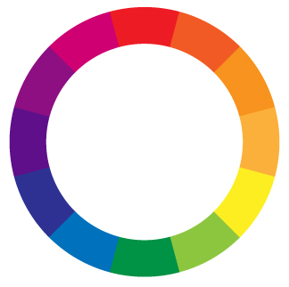
由三种原色、三种间色和六种复色组成的系统就统称为十二色环，也是学习色彩搭配的基础

Slide 8
十二色环的存在并不只是一个摆设，它巧妙地建立了配色系统
常见的色彩搭配

Slide 9
颜色的特性

Slide 10
红色
红色具有热情、开放等特性，也有着愤怒和危险的一面，较强势，因此它可以很好地吸引人们的注意
产品
通常可用于工业工具类、比较有厚重感的产品，有时也可用于那种需要抢人眼球的时尚电子电器类产品

Slide 12
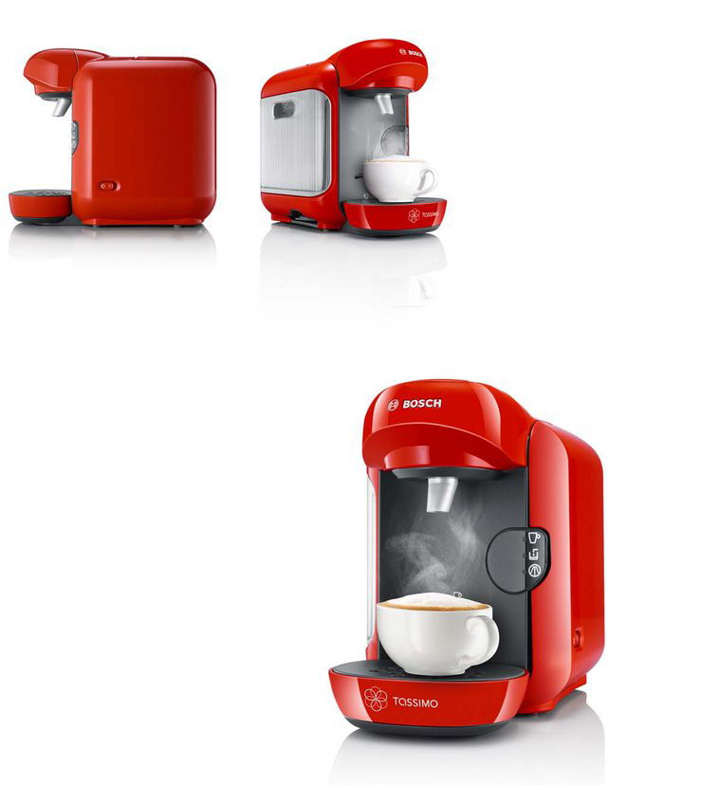
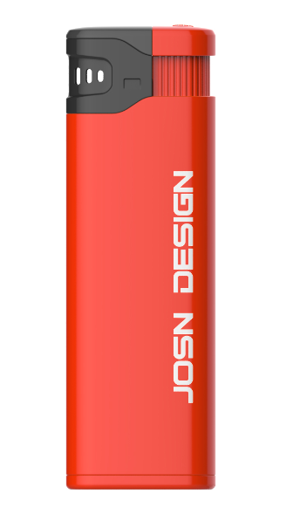
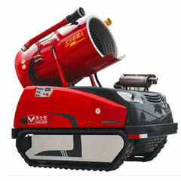
因为本身颜色比较鲜亮抢眼，所以一般不会再搭配其它比较鲜艳的颜色，因此通常可以搭配黑色或者白色
特别是大面积的红色中搭配小部分的黑（白）色，可以给人一种满而不溢，很收得住的感觉

Slide 13
黄色
代表积极、阳光、活力，颜色辨识度高，几乎是最吸引眼球的颜色，所以通常能起到“万绿丛中一点红的作用”
产品
通常可用于时尚类、运动类与工具类产品，另外，用黄色作背景色会有很不错的效果

Slide 15
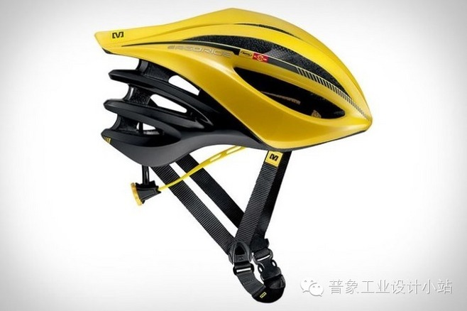
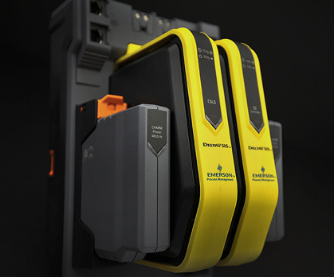
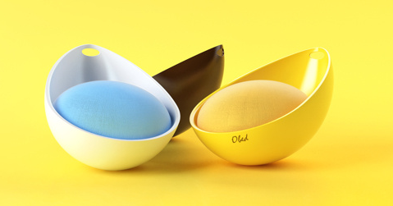
黄色通常也是与黑色搭配，而且单个颜色的话通常很少会用黄色，因为黄色太抢眼，整个产品都是黄色的话有点过满的感觉，容易找不到聚焦点

Slide 16
橙色
能够给人一种有趣的氛围，因为它充满了活力，而且橙色创造出的活跃气氛并没有危险的感觉
产品
可用于时尚类、运动类与工具类产品，因为是介于红色与黄色之间的颜色，所以红色与黄色能用的产品橙色几乎都使用，限制相对较少

Slide 18
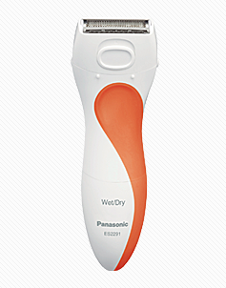
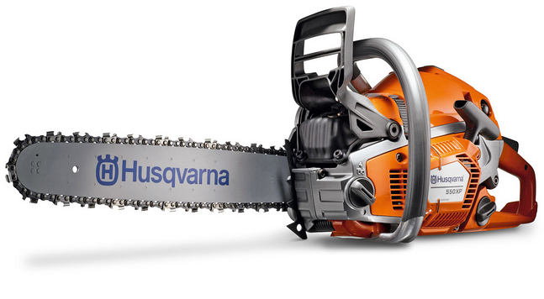
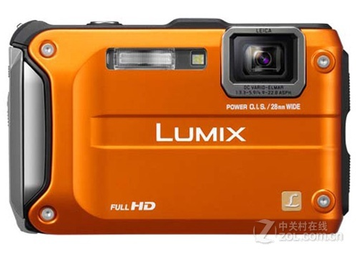
黄色通常也是与黑色搭配，而且单个颜色的话通常很少会用黄色，因为黄色太抢眼，整个产品都是黄色的话有点过满的感觉，容易找不到聚焦点

Slide 19
绿色
能够给人健康、清洁、生活和自然的感觉，产品上使用浅绿色可以个人一种生机感
产品
多用于一些家居类或者厨房类产品，尤其是硅胶产品，小清新产品也可考虑

Slide 20
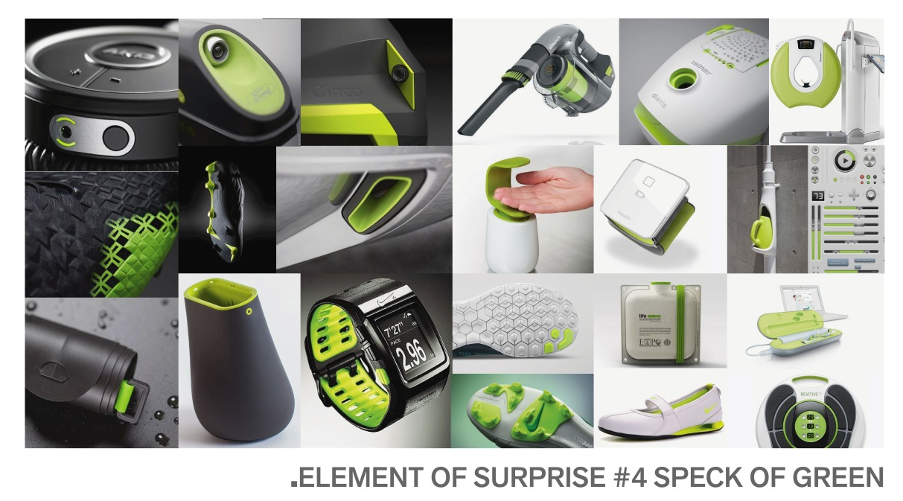

Slide 21
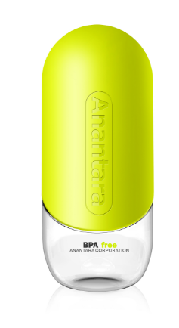
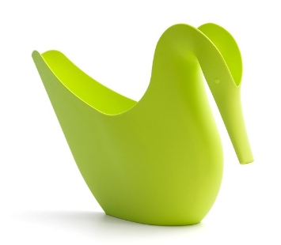
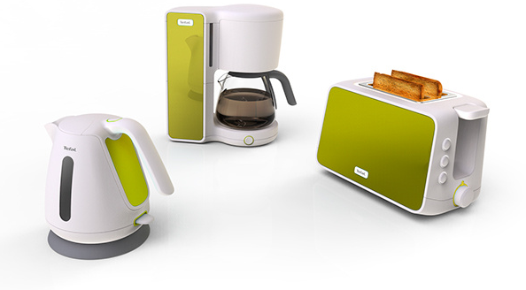
绿色用在家居与厨房用品中可以给人一种很清爽、很干净的感觉，所以比较适合搭配白色这种同样显得干净的颜色

Slide 22
蓝色
给予人平静，值得信赖的感受，产品运动一点蓝色可以给人一种视觉放松
产品
属于比较百搭的颜色，因为是比较中性一点的颜色，而且受众较广，所以几乎大部分产品都可以考虑用颜色（例如不知道该配什么颜色的时候），其中医疗、婴童产品用得比较多

Slide 24
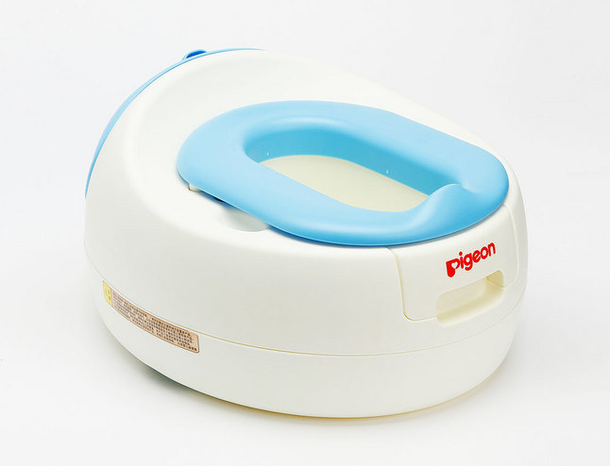
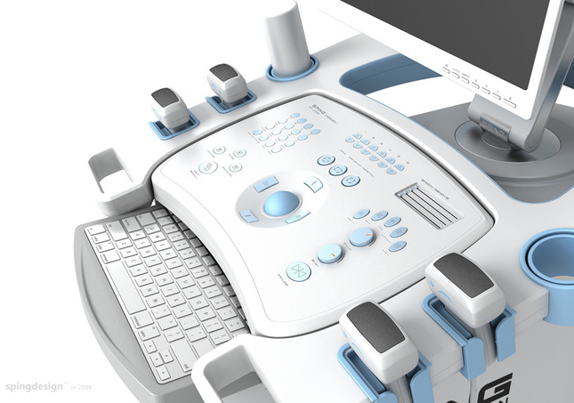
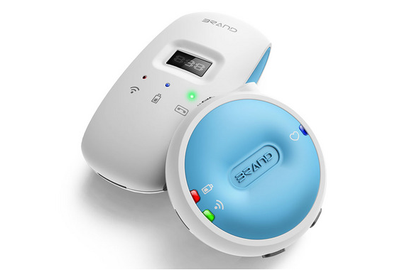
蓝色属于不容易出错的颜色，所以使用领域较广，医疗产品中用一点蓝色可以帮助医生或病人放松情绪，所以用得较多，

Slide 25
紫色
唯美浪漫和高雅尊贵的象征，可以营造一种奢华和神秘的氛围
产品
主要被广泛运用在化妆品瓶子、美容仪器之类的女性产品中

Slide 27
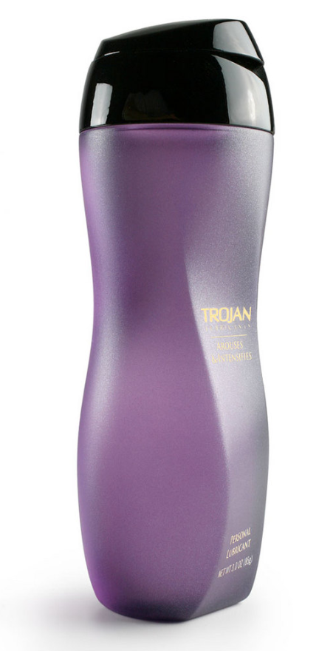
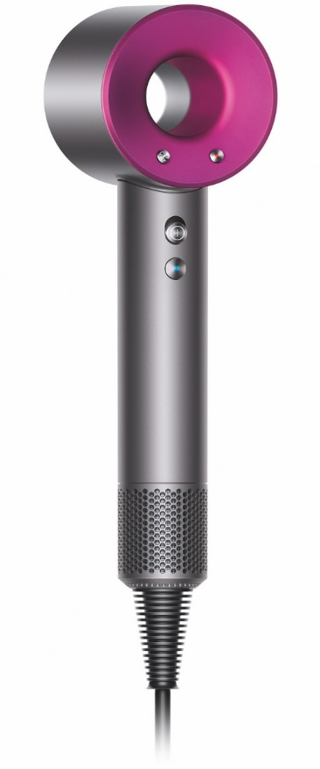
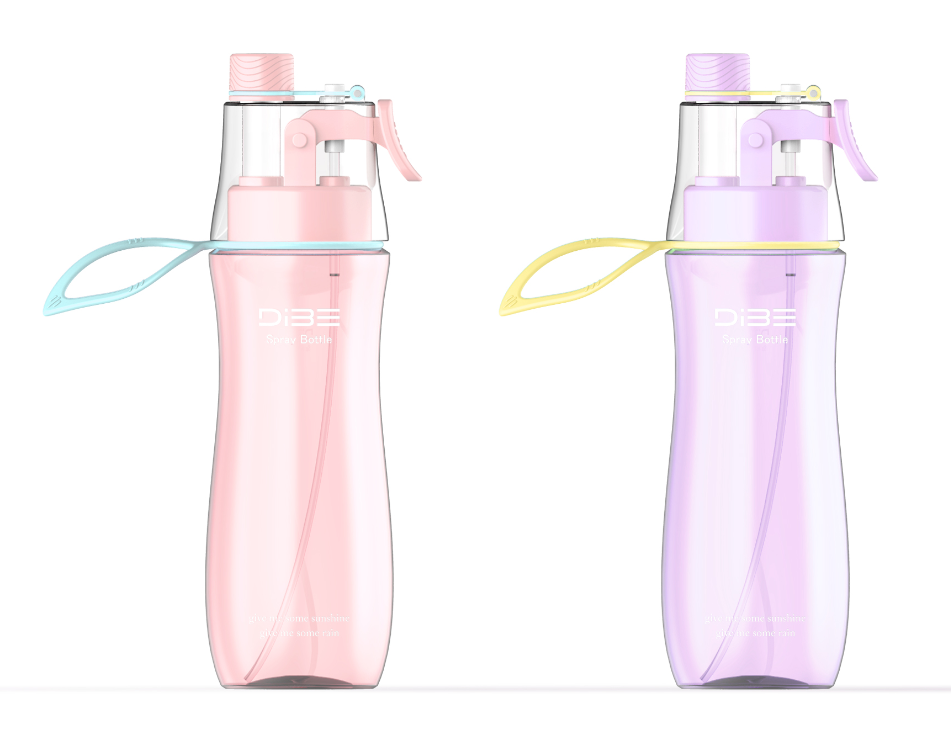
粉红色虽然也比较女性，但是容易给人一种小女生的感觉，紫色则给人感觉更成熟高贵一点

Slide 28
风格类产品配色
工业工具类
医疗类
小清新类
家居类
时尚运动类
婴童类

Slide 29
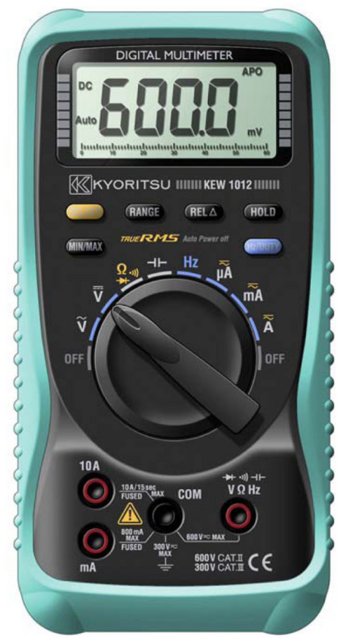
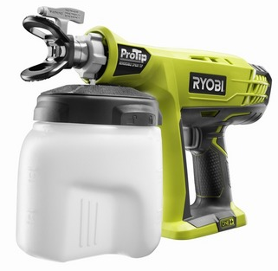
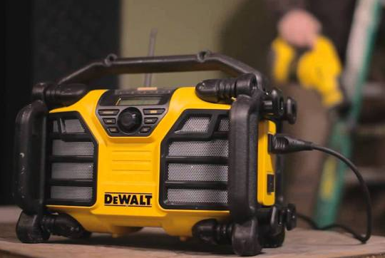
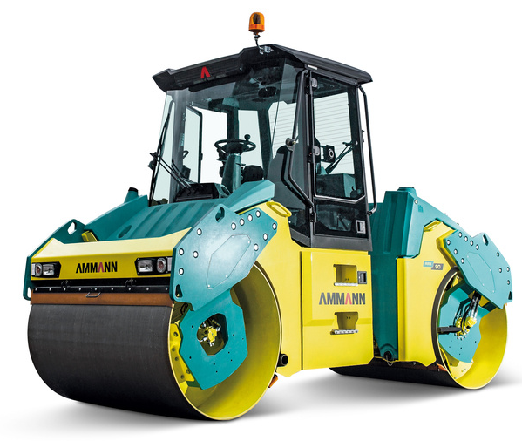
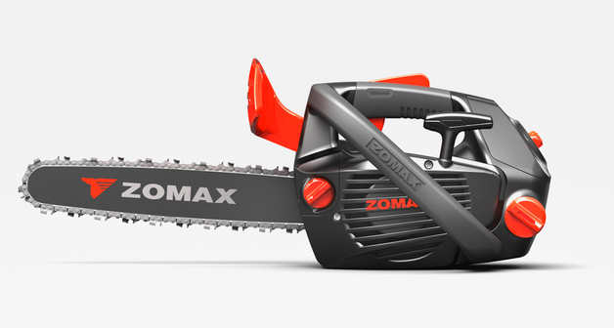
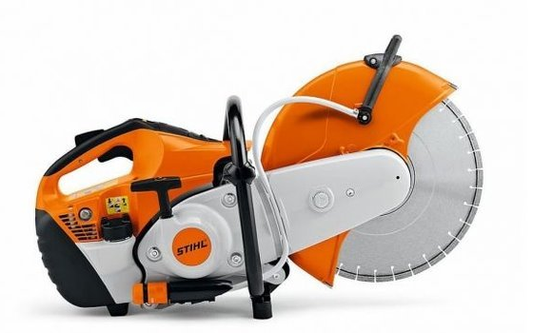
工业工具类
工具类产品通常配色都是主体黑色或者深灰色，另外添加一点彩色作为点缀（饱和度稍微高一点也没关系），这样可以让产品显得比较有厚重感的同时又不会显得死板或者单调

Slide 30
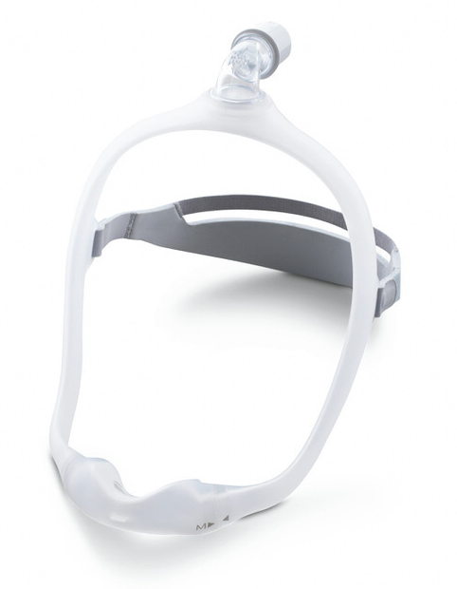
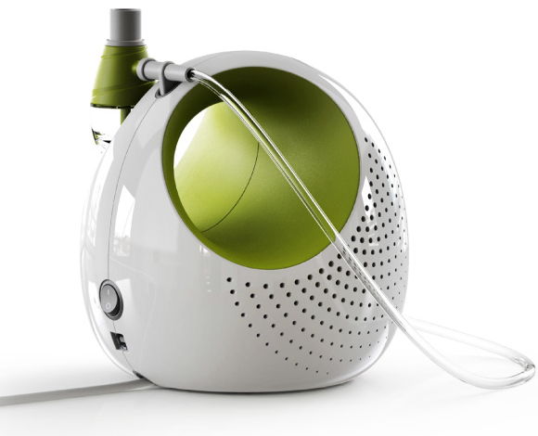
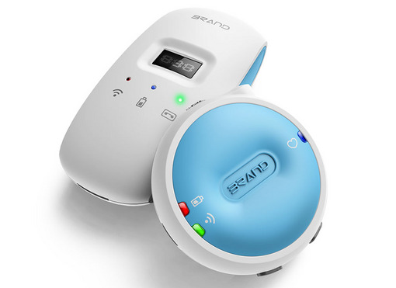
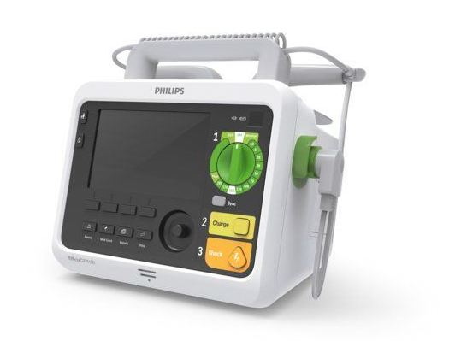
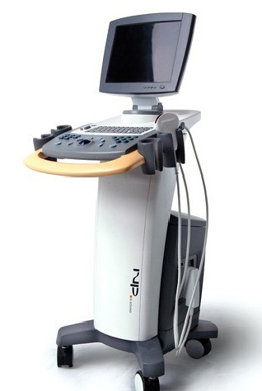
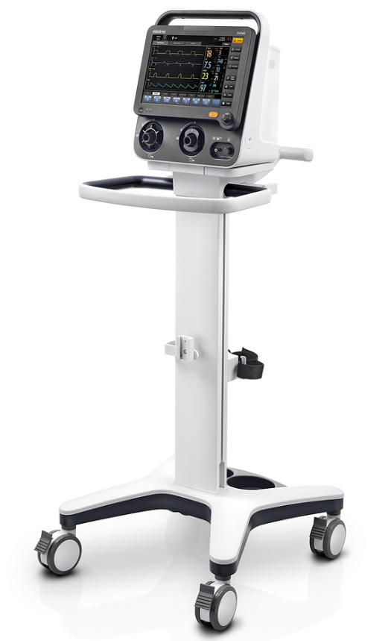
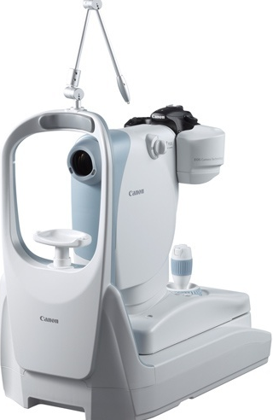
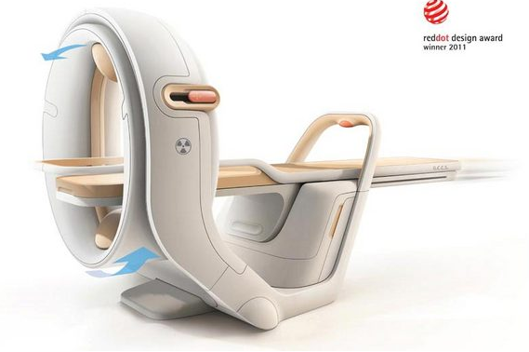
医疗类
医疗类产品分两种，一种比较小型医疗仪器，这种产品一般都会采用白色搭配一点彩色（有时候搭配灰色会显得很高端）；另外一种是中大型的医疗车或者专业的医疗设备，这种产品搭配太多彩色会可能会显得不够专业，所以一般都是通过黑白灰来搭配（即使局部搭配一点彩色也切记要把饱和度调低）

Slide 31
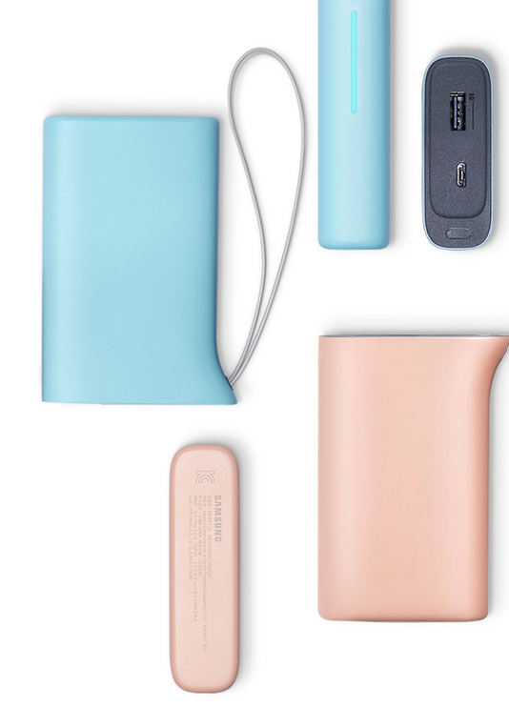
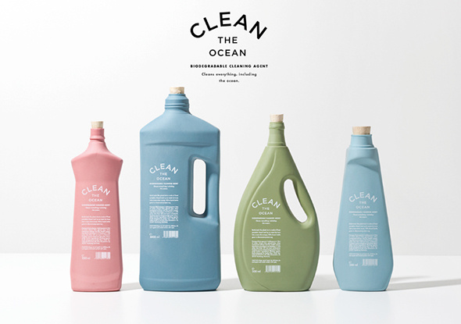
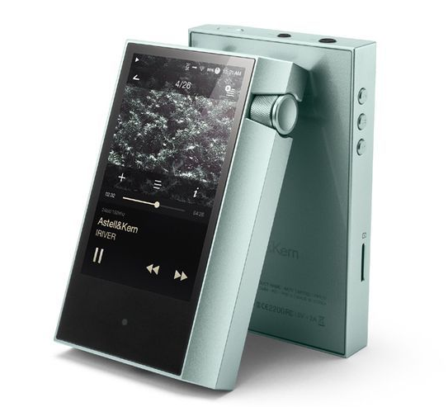
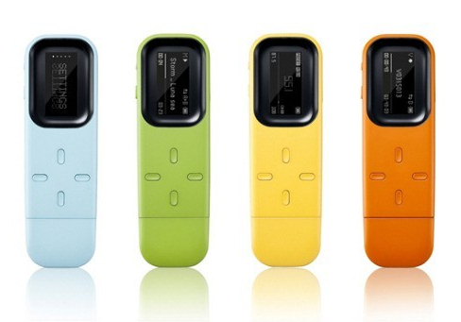
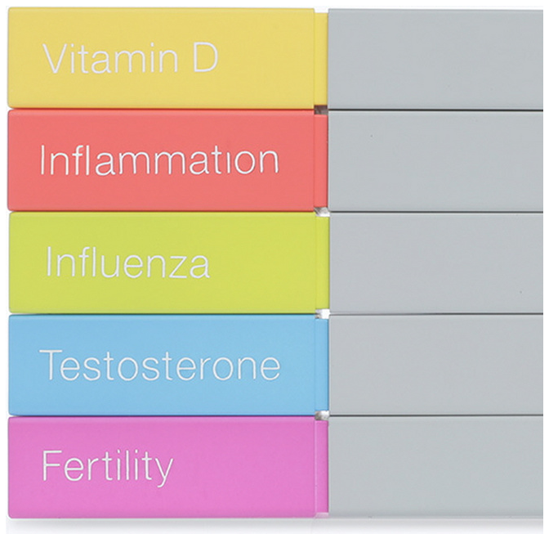
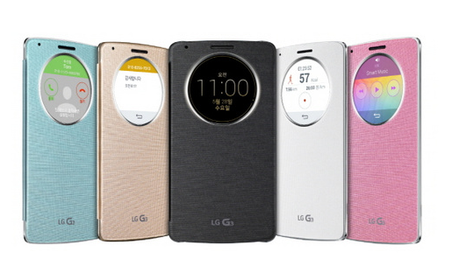
小清新类
小清新类产品顾名思义，就是要给人一种清新的感觉，所以很重的一点就是颜色要干净，饱和度不宜太高，还可以考虑配一点马卡龙之类的颜色，这种粉粉的颜色比较能讨那种文艺范、小资范的用户喜欢

Slide 32
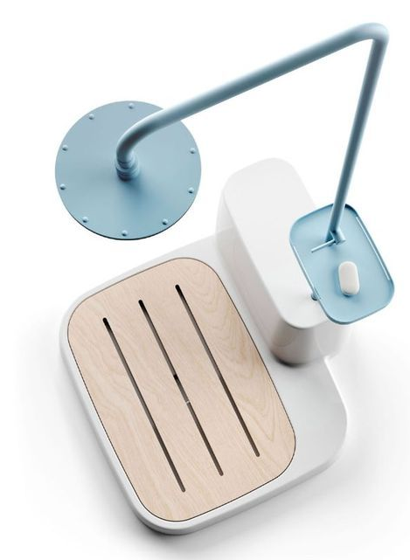
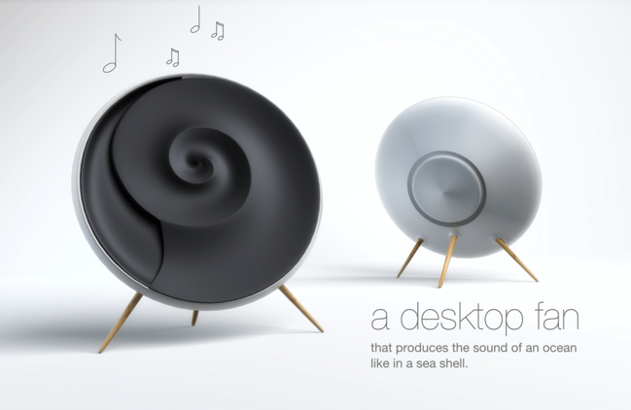
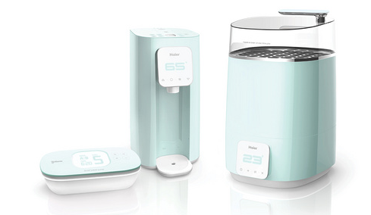
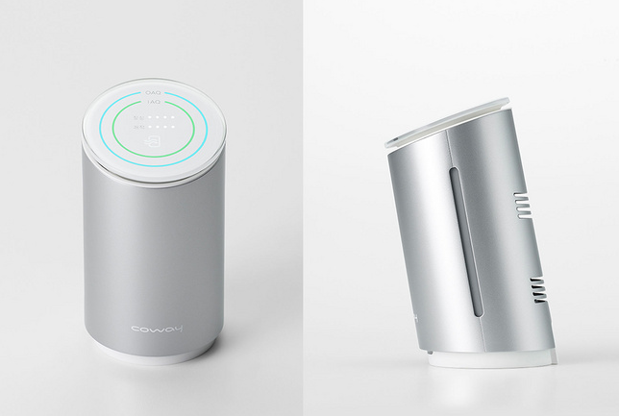
家居类
家居我们通常会跟简洁联系在一起，所以要达到简洁的效果的话颜色不宜多也不宜过于抢眼，不然就无法融入到家居环境中去，所以通常会用比较素一点的颜色

Slide 33
时尚运动类
时尚运动类的产品跟家居类正好相反，需要的就是那种吸引人眼球的效果，因此可以就算用各种鲜艳的彩色也不用担心会有违和感，颜色方面饱和度高一点或者第一点会有截然不用的感觉，但是明度一定要高，灰灰的颜色是没有时尚感的

Slide 34
婴童类
婴童类产品一般不会整体纯白或纯白色，因为婴童对彩色的东西比较敏感和感兴趣，饱和度不宜过高，还有就是有时候要根据用户性别来做调整

Slide 35
致新手

Slide 36
1）keyshot的调节模式请设置成 HSV 模式
2）多尝试一下把饱和度调低
3）无论什么产品，颜色尽量不要超过3种
4）白色的产品比较难渲，所以不要太纠结在渲染上面，渲出来的时候整体灰一点也没关系（最好不要曝光过度即可），
可以用PS的 Ctrl + M 整体调亮，再不行就复制一个相同图层，将其明度调高（有点曝光也没关系），再调低不透明度
5）颜色显脏的话，尝试将饱和度调高 20左右，明度提高 15左右
6）黑色的产品用黑色背景更炫酷
7）如果配色图产品都是相同角度的话，有时候不需要全部渲出来，通过 Ctrl + U 或者 Ctrl + B 来调色
8）前期自己无法把握的话就照着花瓣上好看的同类产品来调色即可

Slide 37
THE END
THANKS

